Slide 1

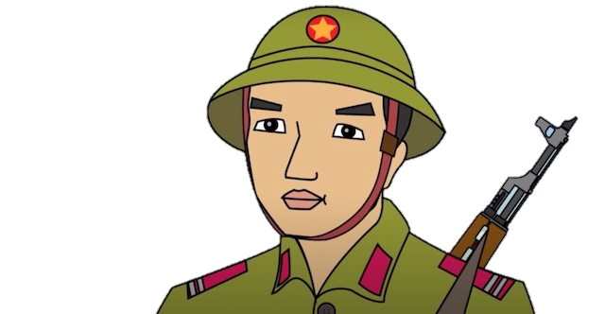
Tập đọc
Tập đọc
Bầm ơi
Bầm ơi
Tố Hữu
SGK/trang 130, 131
EduFive

Slide 2
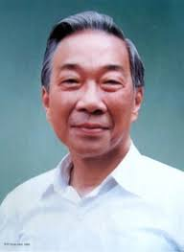
Tố Hữu
(4/10/1920 – 9/12/2002)
Ông tên thật là Nguyễn Kim Thành.
Ông là một nhà thơ tiêu biểu của dòng thơ cách mạng Việt Nam, đồng thời là ông còn là một cán bộ cách mạng lão thành.
Ông là từng giữ nhiều chức vụ quan trọng: Ủy viên Bộ Chính trị, Bí thư Ban Chấp hành Trung ương Đảng Cộng sản Việt Nam, Phó Chủ tịch thứ Nhất Hội đồng Bộ trưởng nước Cộng hòa Xã hội Chủ nghĩa Việt Nam.
Notes:
Nhà thơ Tố Hữu đã sáng tác bài thơ Bầm ơi! Trong thời kì kháng chiến chống thực dân Pháp, nói về tình cảm yêu thương sâu nặng giữa hai mẹ con người chiến sĩ Vệ quốc quân.

Slide 3

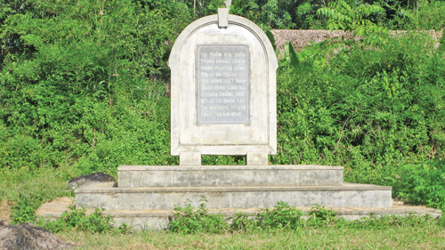

Bia lưu niệm nơi đóng trụ sở đầu tiên của Hội Văn nghệ Việt Nam
trong khuôn viên khu vườn nhà mẹ Nguyễn Thị Gái.

Slide 4


- Đọc lưu loát, diễn cảm bài thơ với giọng trầm lắng, cảm xúc yêu thương mẹ của anh chiến sĩ quốc quân.
- Hiểu được ý nghĩa của bài thơ.

Slide 5


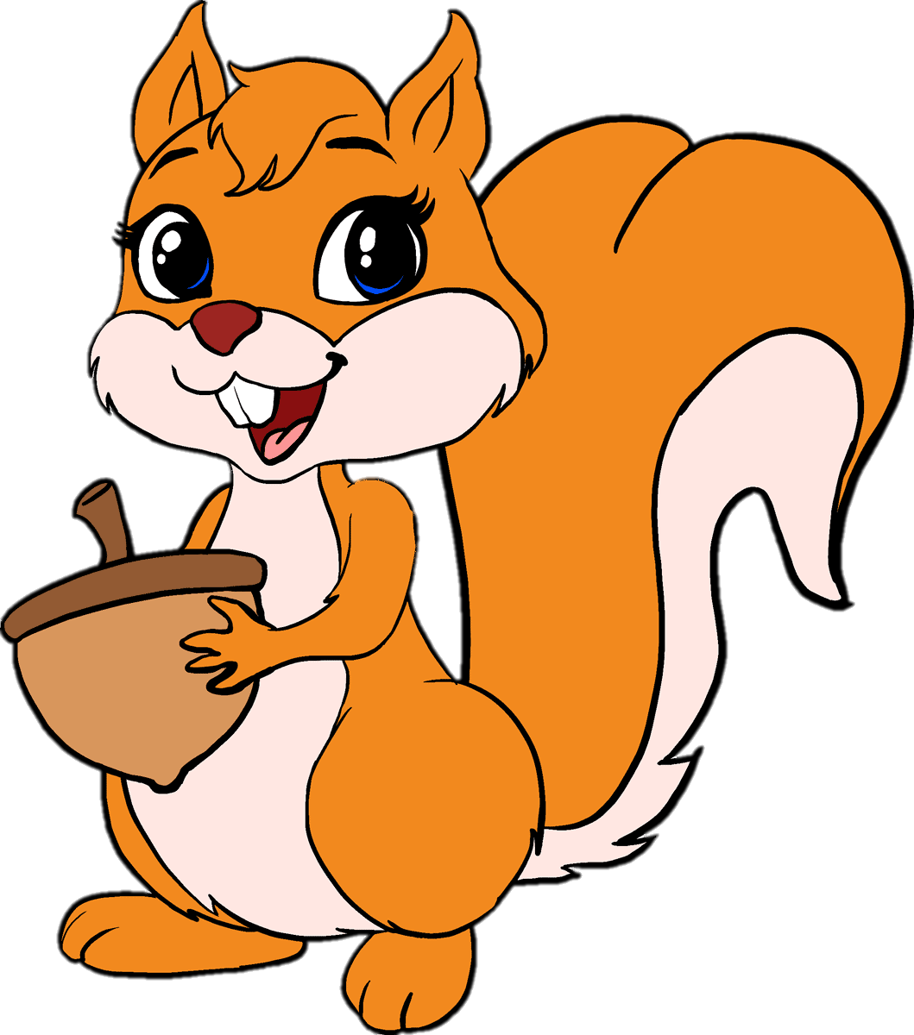
LUYỆN
ĐỌC

Slide 6
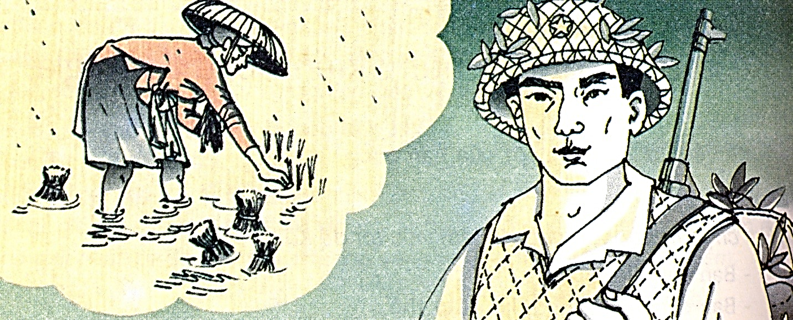
Bầm ơi
Mạ non bầm cấy mấy đon
Ruột gan bầm lại thương con mấy lần.
Mưa phùn ướt áo tứ thân
Mưa bao nhiêu hạt, thương bầm bấy nhiêu!
Bầm ơi, sớm sớm chiều chiều
Thương con, bầm chớ lo nhiều bầm nghe!
Con đi trăm núi ngàn khe
Chưa bằng muôn nỗi tái tê lòng bầm
Con đi đánh giặc mười năm
Chưa bằng khó nhọc đời bầm sáu mươi.
Con ra tiền tuyết xa xôi
Thương bầm yêu nước, cả đôi mẹ hiền.
Ai về thăm mẹ quê ta
Chiều nay có đứa con xa nhớ thầm…
Bầm ơi có rét không bầm?
Heo heo gió núi, lâm thâm mưa phùn
Bầm ra ruộng cấy bầm run
Chân lội dưới bùn, tay cấy mạ non
Tố Hữu

Slide 7
Bầm ơi
Mạ non bầm cấy mấy đon
Ruột gan bầm lại thương con mấy lần.
Mưa phùn ướt áo tứ thân
Mưa bao nhiêu hạt, thương bầm bấy nhiêu!
Bầm ơi, sớm sớm chiều chiều
Thương con, bầm chớ lo nhiều bầm nghe!
Con đi trăm núi ngàn khe
Chưa bằng muôn nỗi tái tê lòng bầm
Con đi đánh giặc mười năm
Chưa bằng khó nhọc đời bầm sáu mươi.
Con ra tiền tuyết xa xôi
Thương bầm yêu nước, cả đôi mẹ hiền.
Ai về thăm mẹ quê ta
Chiều nay có đứa con xa nhớ thầm…
Bầm ơi có rét không bầm?
Heo heo gió núi, lâm thâm mưa phùn
Bầm ra ruộng cấy bầm run
Chân lội dưới bùn, tay cấy mạ non
Đoạn 1
Đoạn 2
Tố Hữu

Slide 8




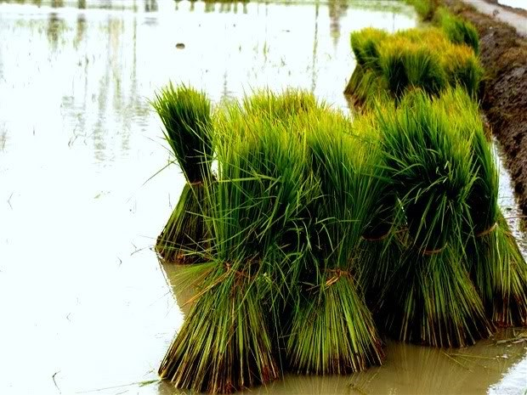
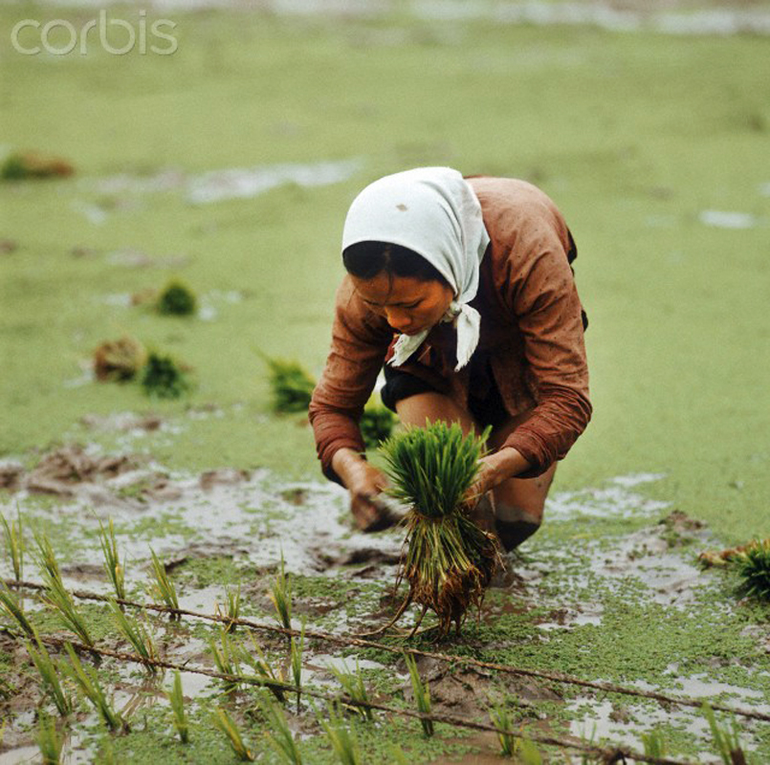

GIẢI NGHĨA TỪ
Đon:
bó (dùng trong các trường hợp: đon mạ, đo lúa, đon củi).

Slide 9
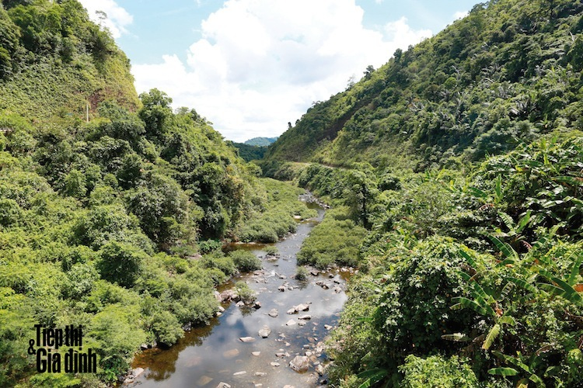
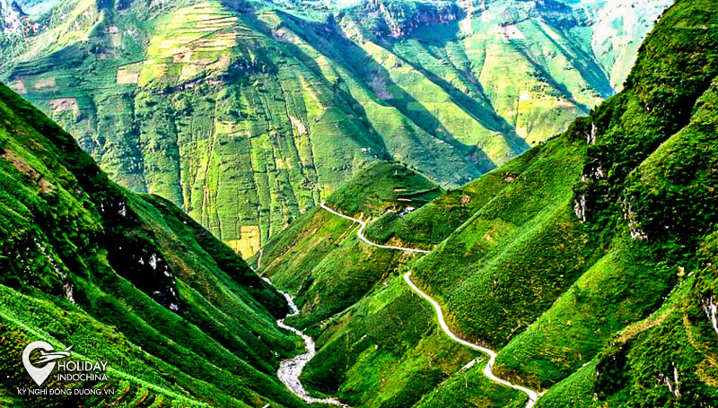
GIẢI NGHĨA TỪ
Khe:
đường nước chảy hẹp giữa hai vách núi hoặc sườn dốc.

Slide 10

GIẢI NGHĨA TỪ
Mưa phùn:
mưa hạt nhỏ kéo dài nhiều ngày kèm theo gió bấc.

Slide 11
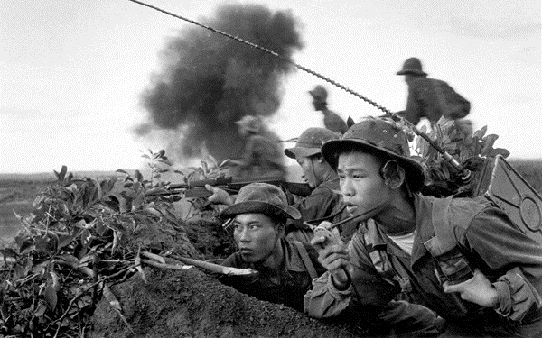
GIẢI NGHĨA TỪ
Tiền tuyến:
Tuyến trước, nơi trực tiếp chiến đấu với địch.

Slide 12
TÌM HIỂU
BÀI

Slide 13



Điều gì gợi cho anh chiến sĩ nhớ tới mẹ?
Anh nhớ hình ảnh nào của mẹ?
Cảnh chiều đông gió bấc như mưa phùn, lúc này các làng quê vào vụ cấy đông làm anh chiến sĩ chạnh lòng nhớ tới mẹ, thương mẹ phải vất vả lội ruộng bùn trong mưa gió rét buốt.

Slide 14
Tìm những hình ảnh so sánh thể hiện
tình cảm mẹ con thắm thiết, sâu nặng.
Mạ non bầm cấy mấy đon
Ruột gan bầm lại thương con mấy lần.
(Tình cảm của mẹ đối với con)
Mưa phùn ướt áo tứ thân
Mưa bao nhiêu hạt thương bầm bấy nhiêu
(Tình cảm của con đối với mẹ)
Những hình ảnh so sánh trên thể hiện tình cảm mẹ con thắm thiết, sâu nặng: mẹ thương con, con thương mẹ.

Slide 15
Anh chiến sĩ đã dùng cách nói như thế nào
để làm yên lòng mẹ?
Anh chiến sĩ dùng cách nói so sánh:
Con đi trăm núi ngàn khe
Chưa bằng muôn nỗi tái tê lòng bầm
Mưa phùn ướt áo tứ thân
Mưa bao nhiêu hạt thương bầm bấy nhiêu!
Ý anh muốn nói những việc con đang làm không sao sánh được với những vất vả, khó nhọc của mẹ nơi quê nhà, mẹ yên tâm, đừng lo nhiều cho con nữa.

Slide 16
Qua lời tâm tình của anh chiến sĩ,
em nghĩ gì về người mẹ của anh?
Lời tâm tình của anh chiến sĩ cho thấy người mẹ của anh là một phụ nữ Việt Nam tiêu biểu: chịu thương chịu khó, hiền hậu, rất mực yêu thương con.

Slide 17

Nội dung
Nội dung
Ca ngợi người mẹ và tình yêu con thắm thiết, sâu nặng giữa người chiến sĩ ở ngoài tiền tuyến với người mẹ tần tảo, giàu tình yêu thương con nơi quê nhà.

Slide 18
LUYỆN
ĐỌC
HAY

Slide 19
z
z
Giọng đọc
Giọng trầm lắng, thiết tha, phù hợp với cảm xúc nhớ thương của người con với mẹ.

Slide 20
Bầm ơi
Bầm ơi
Ai về thăm mẹ quê ta
Chiều nay có đứa con xa nhớ thầm…
Bầm ơi có rét không bầm?
Heo heo gió núi, lâm thâm mưa phùn
Bầm ra ruộng cấy bầm run
Chân lội dưới bùn, tay cấy mạ non
Mạ non bầm cấy mấy đon
Ruột gan bầm lại thương con mấy lần.
Mưa phùn ướt áo tứ thân
Mưa bao nhiêu hạt, thương bầm bấy nhiêu!
Tố Hữu

Slide 21
LIÊN
HỆ

Slide 22
z
z
Em hãy kể tên một số
Bà mẹ Việt Nam Anh hùng mà em biết.

Slide 23
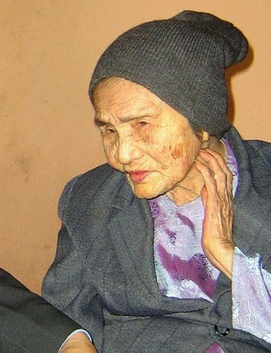
Mẹ Nguyễn Thị Thứ
(1904 – 2010)
Mẹ Nguyễn Thị Thứ sinh ra tại Thanh Quýt, Điện Thắng Trung, Điện Bàn, Quảng Nam, có chồng, 9 con trai, 1 con rể và 2 cháu ngoại là liệt sĩ. Mẹ là người có nhiều con cháu hi sinh nhất trong cả hai cuộc chiến tranh chống thực dân Pháp và đế quốc Mỹ kéo dài gần 30 năm (kể từ năm 1948 đến ngày 30 tháng 4 năm 1975).

Slide 24
Mẹ Phạm Thị Ngự
1912 – 2002
Mẹ Phạm Thị Ngự sinh ra tại Hàm Hiệp, Hàm Thuận, Bình Thuận, có 8 người con ruột và 1 con rể là liệt sĩ. Mẹ Ngự là người phụ nữ duy nhất ở tỉnh Bình Thuận được Đảng và Nhà nước phong tặng hai danh hiệu cao quý: Anh hùng lực lượng vũ trang nhân dân và Bà mẹ Việt Nam anh hùng.

Slide 25
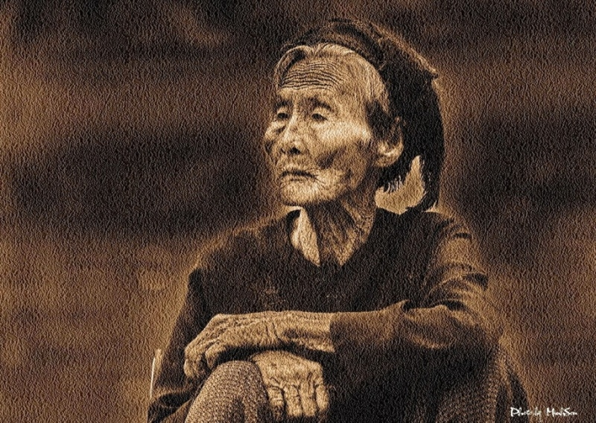
MẸ
Trần Thị Mít
Mẹ Trần Thị Mít sinh ra tại Hải Phú, Hải Lăng, Quảng Trị, có chồng, 7 người con ruột, 1 con dâu và 1 cháu nội là liệt sĩ. Trong hai cuộc kháng chiến chống thực dân Pháp và đế quốc Mỹ, mẹ Mít đã hiến dâng những người thân yêu nhất trong gia đình, nước mắt mẹ tưởng chừng đã cạn sau mỗi lần nhận được giấy báo tử của họ. Mẹ được Nhà nước trao tặng danh hiệu cao quý Bà mẹ Việt Nam anh hùng và căn nhà tình nghĩa.

Slide 26
Mẹ Nguyễn Thị Rành (1900 – 1979)
Mẹ Nguyễn Thị Rành (1900 – 1979) ở Củ Chi, Hồ Chí Minh, có 8 người con trai và 2 cháu là liệt sĩ. Mẹ Rành có nhiều tên gọi khác nhau như: Má Tám Rành, Bà mẹ Đất Thép, Bà Má Dũng Sĩ,…
Trong kháng chiến chống Mỹ, mẹ là cơ sở bí mật của Cách mạng, là dân quân của xã, mẹ đã đào hầm nuôi giấu hàng trăm cán bộ, cất giấu vũ khí, tiếp tế cho du kích. Ngày 6 tháng 1 năm 1978, mẹ Rành được Chủ tịch nước phong tặng danh hiệu Anh hùng lực lượng vũ trang nhân dân và danh hiệu Bà mẹ Việt Nam anh hùng năm 1994.

Slide 27
z
z
DẶN DÒ
Luyện đọc lại bài
Chuẩn bị bài sau: Út Vịnh

